Slide 1
Ochrana přírody v ČR
Krajinná ekologie
Mgr. Martin Musil
jaro 2020

Slide 2
Ochrana přírody a krajiny v ČR
Integrace v legislativě ČR
114/1992 Sb. Zákon o ochraně přírody a krajiny
Návaznost na další zákony
  254/2001 Sb. Vodní zákon
  289/1995 Sb. Lesní zákon
  334/1992 Sb. Zákon o ochraně zemědělského půdního fondu
  183/2006 Sb. Stavební zákon
  17/1992 Sb. Zákon o životním prostředí
  …
+ Mezinárodní legislativa

Slide 3
Účel zákona 114/1992 Sb.
„Účelem zákona je za účasti příslušných krajů, obcí, vlastníků a správců pozemků
  přispět k udržení a obnově přírodní rovnováhy v krajině
  k ochraně rozmanitostí forem života přírodních hodnot a krás
  k šetrnému hospodaření s přírodními zdroji
a vytvořit v souladu s právem Evropských společenství v České republice soustavu Natura 2000.
Přitom je nutno zohlednit hospodářské, sociální a kulturní potřeby obyvatel a regionální a místní poměry.“
Zdroj: https://www.zakonyprolidi.cz/cs/1992-114

Slide 4
Ochrana přírody a krajiny
= vymezená péče státu a fyzických i právnických osob o volně žijící živočichy, planě rostoucí rostliny a jejich společenstva, o nerosty, horniny, paleontologické nálezy a geologické celky, péče o ekologické systémy a krajinné celky, jakož i péče o vzhled a přístupnost krajiny.
Zdroj: https://www.zakonyprolidi.cz/cs/1992-114

Slide 5
Ochrana přírody a krajiny
Ochrana a vytváření ÚSES
Obecná ochrana druhů rostlin a živočichů
Ochrana nerostů (i nalezišť), geolog. a geomorfolog. jevů
Ochrana dřevin rostoucích mimo les
Vytváření a péče o síť zvláště chráněných území
Účast na tvorbě lesních hospodářských plánů
Účast v procesu územního plánování
Účast na ochraně půdního fondu
Vodní hospodaření v krajině
Obnova a vytváření přírodně hodnotných ekosystémů
Ochranou krajiny pro ekologicky vhodné využívání
Zdroj: https://www.zakonyprolidi.cz/cs/1992-114

Slide 6
Obecná ochrana přírody a krajiny
Ochrana krajiny, rozmanitosti druhů, přírodních hodnot a estetických kvalit přírody a šetrné využívání zdrojů
Obecná = týká se nejširších zájmů, největší plochy území státu a největšího okruhu subjektů
Obecná ochrana územní, druhová a neživé části přírody a krajiny
Ochrana krajinného rázu – přírodní parky

Slide 7
Územní systém ekologické stability
ÚSES
vzájemně propojený soubor přirozených i přírodě blízkých ekosystémů, které udržují přírodní rovnováhu
Cíle:
  Vytvoření sítě relativně ekologicky stabilních území ovlivňujících příznivě okolní krajinu
  Zachování či znovuobnovení přirozeného genofondu krajiny
  Zachování či podpoření biodiverzity (druhů i společenstev)

Slide 8
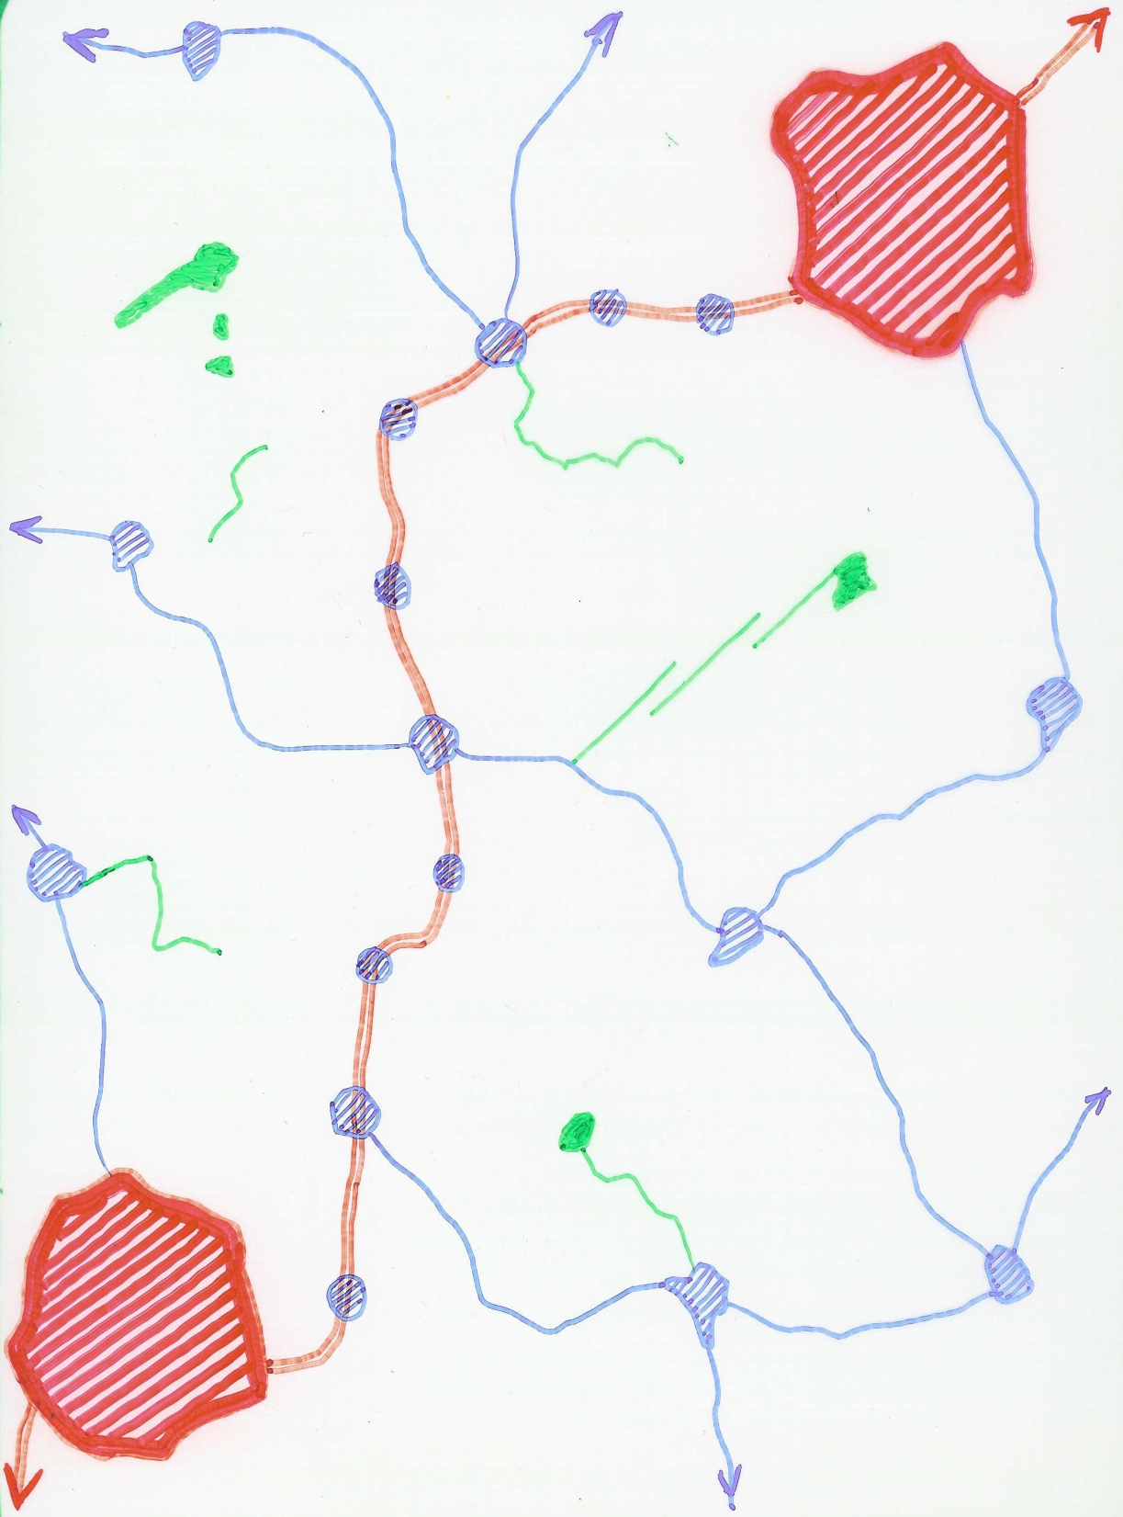
Skladebné součásti ÚSES
Biocentrum
  Umožňuje trvalou existenci přirozeného či přír. blízkého ekosystémů
Biokoridor
  Umožňuje migraci mezi biocentry, ale ne trvalou existenci
Interakční prvek
  Krajinný segment, zprostředkovávající působení ÚSES
  „Dokreslení“ systému, často nenapojené na hlavní skladební části
Zdroj: RNDr. Martin Culek, PhD.

Slide 9
Úrovně ÚSES
Lokální
  je nepravidelnou sítí skladebných částí, které reprezentují celou škálu reprezentativních skupin typů geobiocénů (STG) dané biochory.
  obecní úřady ORP (v územních plánech)
Regionální
  nepravidelná síť skladebných částí, které reprezentují celou škálu typů biochor v příslušném biogeografickém regionu
  krajské úřady
Nadregionální
  nepravidelná síť skladebných částí, které reprezentují celou škálu bioregionů a příslušné biogeografické podprovincie
  Ministerstvo životního prostředí

Slide 10
Limitující hodnoty velikostí ÚSES
BIOCENTRA | minimální výměra
Lokální | 1 - 3 ha (dle typu)
Regionální | 10 - 46 ha (dle typu)
Nadregionální | 1000 ha
BIOKORIDORY | minimální šířka
Lokální | 15-20 m
Regionální | 40 m
Nadregionální | široký pás krajiny, min. 40 m
+ Maximální vzdálenosti biokoridorů mezi biocentry
Zdroj: https://www.mzp.cz/C1257458002F0DC7/cz/vestnik_2017/$FILE/SOTPR_Priloha_Vestnik_Kveten_170609.pdf

Slide 11
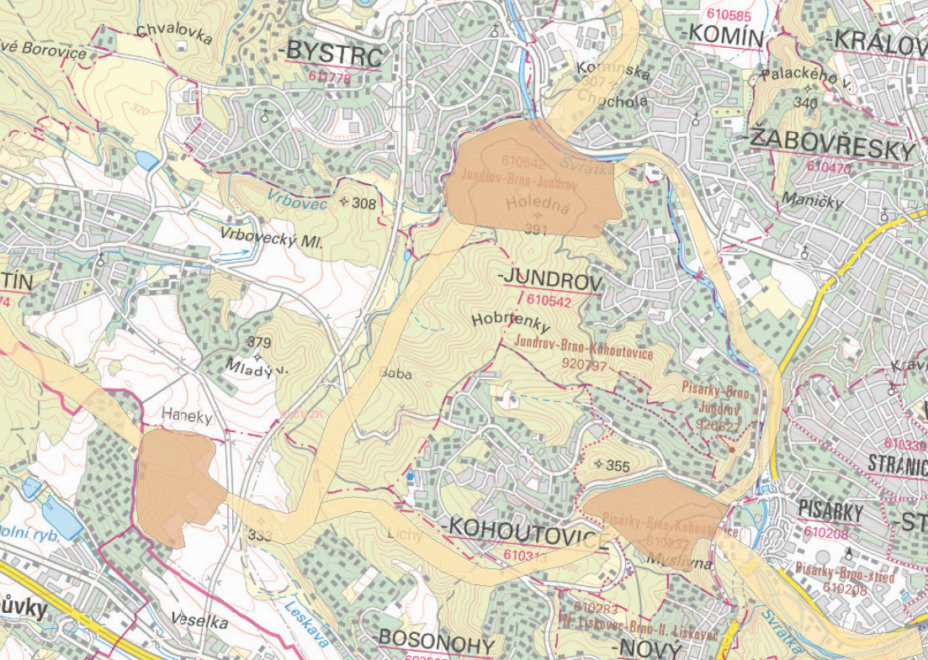
Plán regionálního ÚSES
Zdroj: http://webgis.nature.cz/mapomat/;
Mapomat – AOPK ČR, 2012

Slide 12
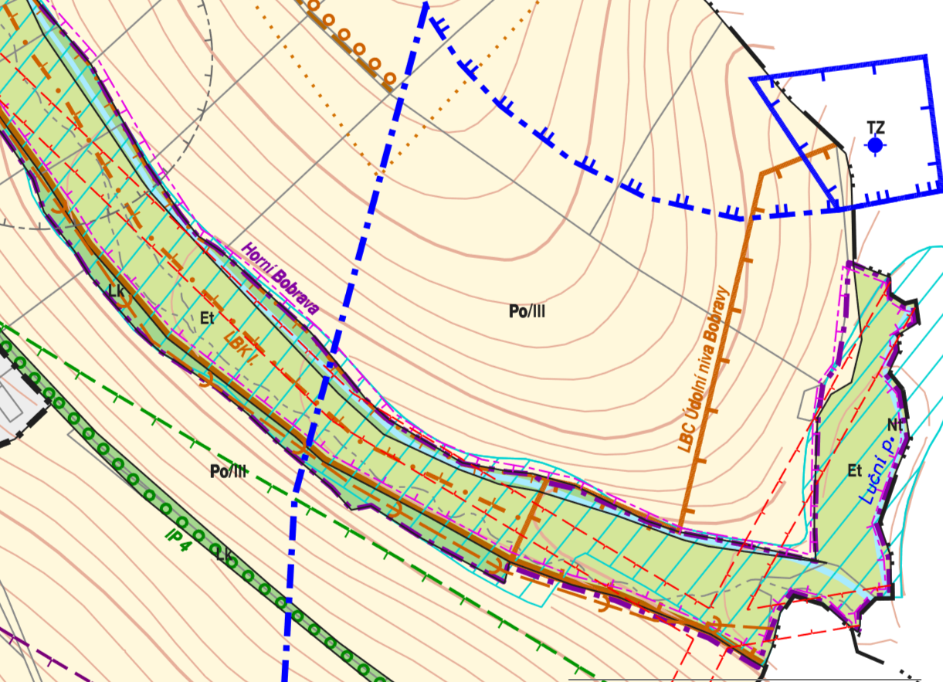
Plán lokálního ÚSES
Regionální ÚSES
Zdroj: https://m.rosice.cz/upo-rudka/d-1605/p1=1096 –ÚP obce Rudka

Slide 13
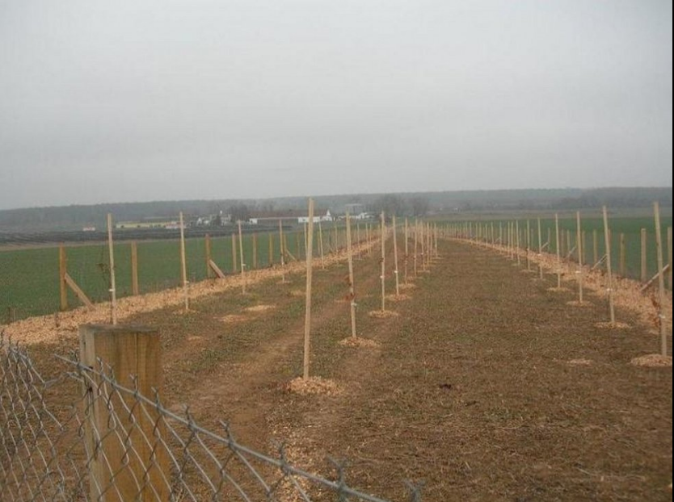
Vytvořený biokoridor
obec Polešovice
Zdroje: https://www.mzp.cz/C1257458002F0DC7/cz/vestnik_2017/$FILE/SOTPR_Priloha_Vestnik_Kveten_170609.pdf - archiv obce Polešovice

Slide 14
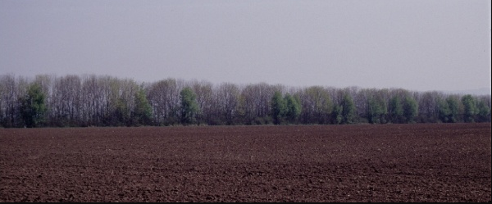
Vytvořený biokoridor
obec Křižanovice
Zdroje: http://anigozanthos.biz/wp-content/uploads/2011/06/BK_Kriz1.jpg

Slide 15
Ochrana krajinného rázu
V zákoně 114/1992 § 12
Ochrana krajinného rázu – identita obyvatel
Krajinný ráz = přírodní, kulturní a historická charakteristika určitého místa či oblasti, je chráněn před činností snižující jeho estetickou a přírodní hodnotu.
Činnosti, které by mohly snížit nebo změnit krajinný ráz, je nezbytný souhlas orgánu ochrany přírody.
ALE krajinný ráz se neposuzuje v zastavěném území a v zastavitelných plochách
Ochrana krajinného rázu = Přírodní park

Slide 16
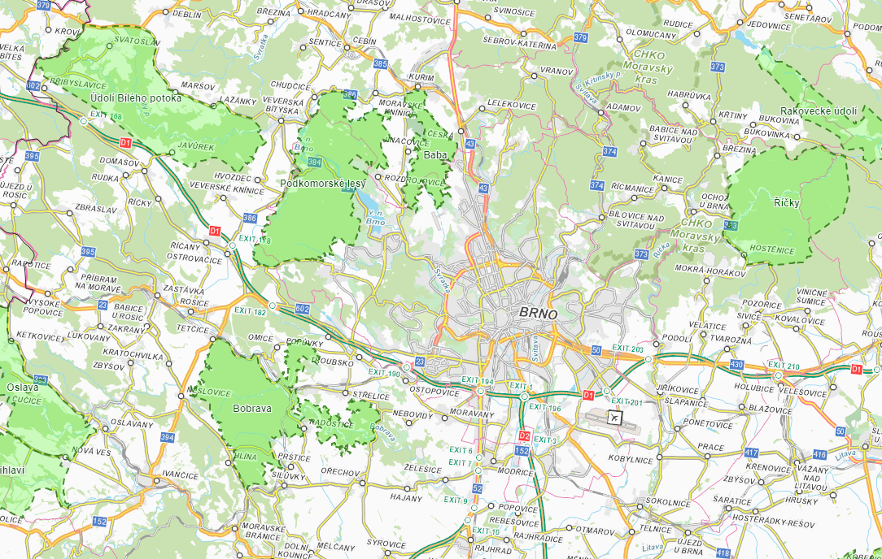
Přírodní parky
Slouží k ochraně krajinného rázu
Často účelové využití proti šíření zástavby (hlavně Praha)
Přírodní parky v okolí Brna
Zdroj: http://jmkgis.maps.arcgis.com/apps/webappviewer/index.html?id=c5112c26e5374151aa18c6730b690b29

Slide 17
Zvláště chráněná území
Území přírodovědecky či esteticky velmi významná nebo jedinečná lze vyhlásit za zvláště chráněná; přitom se stanoví podmínky jejich ochrany
Chráněno ~ 16 % republiky
Velkoplošná ochráněná území
Národní parky
Chráněné krajinné oblasti
Maloplošná chráněná území
Národní přírodní rezervace
Přírodní rezervace
Národní přírodní památky
Přírodní památky

Slide 18
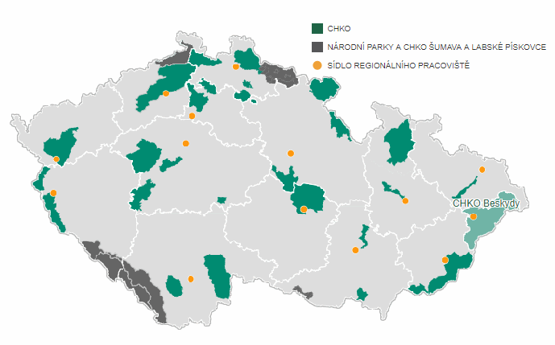
Chráněné krajinné oblasti a národní parky
Zdroj: http://www.ochranaprirody.cz/regionalni-pracoviste/

Slide 19
Národní parky
Vyhlašovány formou zákona (Parlament ČR)
Národní park | Rok vyhlášení | Rozloha v ha
Krkonošský národní park | 1963 | 36 300
Národní park Podyjí | 1991 | 6 300
Národní park Šumava | 1991 | 69 000
Národní park České Švýcarsko | 2000 | 7 900
Zdroj: http://www.ochranaprirody.cz/uzemni-ochrana/velkoplosna-chranena-uzemi/

Slide 20
Národní parky
Zákon č.123/2017 Sb.
  Zákon, kterým se mění zákon č. 114/1992 Sb., o ochraně přírody a krajiny, ve znění pozdějších předpisů
  Nová pravidla v Národních parcích
    Zachování ochrany přírody a současně posílení vlivu obcí v NP
    Definice ochranných podmínek
    Nová zonace národních parků (4)
Notes:
4 zóny: zóna přírodní - zóna přírodě blízká - zóna soustředěné péče o přírodu - zóna kulturní krajiny

Slide 21
Chráněné krajinné oblasti
Pravidla chování stanovuje zákon 114/1992 Sb.
Zóny s určitými stupni ochrany
AOPK ČR - Správy CHKO
Celkem 26 CHKO
  Nejstarší CHKO Český ráj 1955
  Nejmladší CHKO Brdy 2016
Brožura AOPK ČR http://www.ochranaprirody.cz/res/archive/300/036902.pdf?seek=1465902980

Slide 22
Maloplošná chráněná území
  Území mimořádných hodnot (reliéf, ekosystémy)
  Národní přírodní rezervace
    Vyhláška MŽP
    109
  Přírodní rezervace
    Krajský úřad
    810
Útvar soustředěných přírodních hodnot (reliéf, výskyt ohrožených druhů, naleziště nerostů)
  Národní přírodní památka
    Vyhláška MŽP
    124
  Přírodní památka
    Krajský úřad
    1556

Slide 23
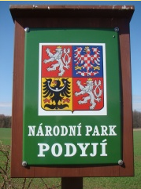
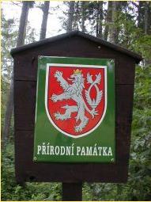
Značení
NP, CHKO, NPR a NPP = tabule s velkým státním znakem
PP, PR a památné stromy = tabule s malým státním znakem
Zdroj: https://www.kct-tabor.cz/gymta/ChranenaUzemiCR/ChranenaUzemi.htm

Slide 24
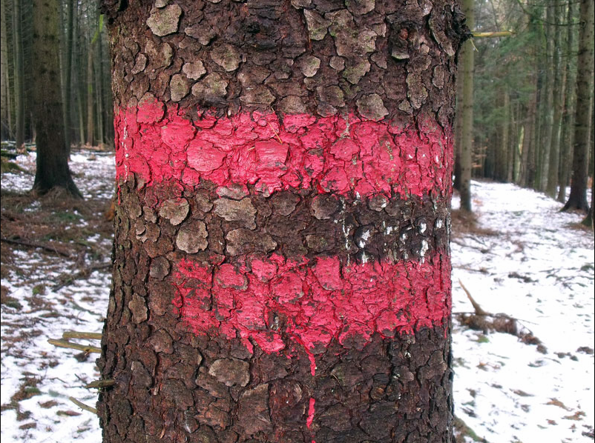
Značení - pruhy na stromech či sloupcích
u NPR, NPP, PR, PP a I. zóny NP
Zdroj: https://lesycr.cz/wp-content/uploads/2016/12/znaceni-03_1.jpg/

Slide 25
NATURA 2000
Směrnice EU: O ptácích, O stanovištích
V ČR implementace v zákoně 114/1992
Vyhlašuje vláda
Zodpovídá MŽP, resp. AOPK ČR
Soustava chráněných území Evropského významu
  Evropsky významné lokality (EVL), 1113 v ČR
  Ptačí oblasti, 41 v ČR

Slide 26
Památné stromy, zvláště chráněné druhy rostlin, živočichů a nerostů
Památné stromy – ochranná pásma (10 x průměr stromu)
Zvláště chráněné rostliny a živočichové
  ohrožené (krkavec velký, výr velký, užovka obojková, ropucha obecná…)
  silně ohrožené (los evropský, rys ostrovid, čáp černý, koniklec velkokvětý, slepýš křehký)
  kriticky ohrožené (sysel obecný, sokol stěhovavý, kudlanka nábožná)
I nerosty lze vyhlásit za zvláště chráněné

Slide 27
Orgány ochrany přírody
Obecní úřady
Pověřené obecní úřady
Obecní úřady obcí s rozšířenou působností
Krajské úřady
Agentura (pod MŽP)
Správy národních parků
Česká inspekce životního prostředí
Ministerstvo životního prostředí
Újezdní úřady, Ministerstvo obrany
Zákon 114/1992 definuje jejich pravomoci a povinnosti

Slide 28
Zdroje
https://www.zakonyprolidi.cz
https://www.zakonyprolidi.cz/cs/1992-114
https://www.mzp.cz/cz/obecna_ochrana_prirody_krajiny
http://jmkgis.maps.arcgis.com/apps/webappviewer/index.html?id=c5112c26e5374151aa18c6730b690b29
http://www.ochranaprirody.cz/obecna-ochrana-prirody-a-krajiny/uses/
https://www.mzp.cz/cz/struktura_hierarchie_uses
https://www.mzp.cz/C1257458002F0DC7/cz/vestnik_2017/$FILE/SOTPR_Priloha_Vestnik_Kveten_170609.pdf
https://www.krnap.cz
https://www.kct-tabor.cz/gymta/ChranenaUzemiCR/ChranenaUzemi.htm
http://www.ochranaprirody.cz/uzemni-ochrana/
https://lesycr.cz/casopis-clanek/proc-jsou-na-stromech-ruzne-znacky-a-co-oznacuji/
http://www.nature.cz/natura2000-design3/sub-text.php?id=2102&akce=&ssHledat=

Slide 29
Zdroje obrázků
http://anigozanthos.biz/wp-content/uploads/2011/06/BK_Kriz1.jpg
https://www.mzp.cz/C1257458002F0DC7/cz/vestnik_2017/$FILE/SOTPR_Priloha_Vestnik_Kveten_170609.pdf
http://jmkgis.maps.arcgis.com/apps/webappviewer/index.html?id=c5112c26e5374151aa18c6730b690b29
https://www.kct-tabor.cz/gymta/ChranenaUzemiCR/ChranenaUzemi.htm
https://lesycr.cz/wp-content/uploads/2016/12/znaceni-03_1.jpg

